Slide 1

CHÀO MỪNG CÁC CON
ĐẾN VỚI TIẾT KỂ CHUYỆN

Slide 2



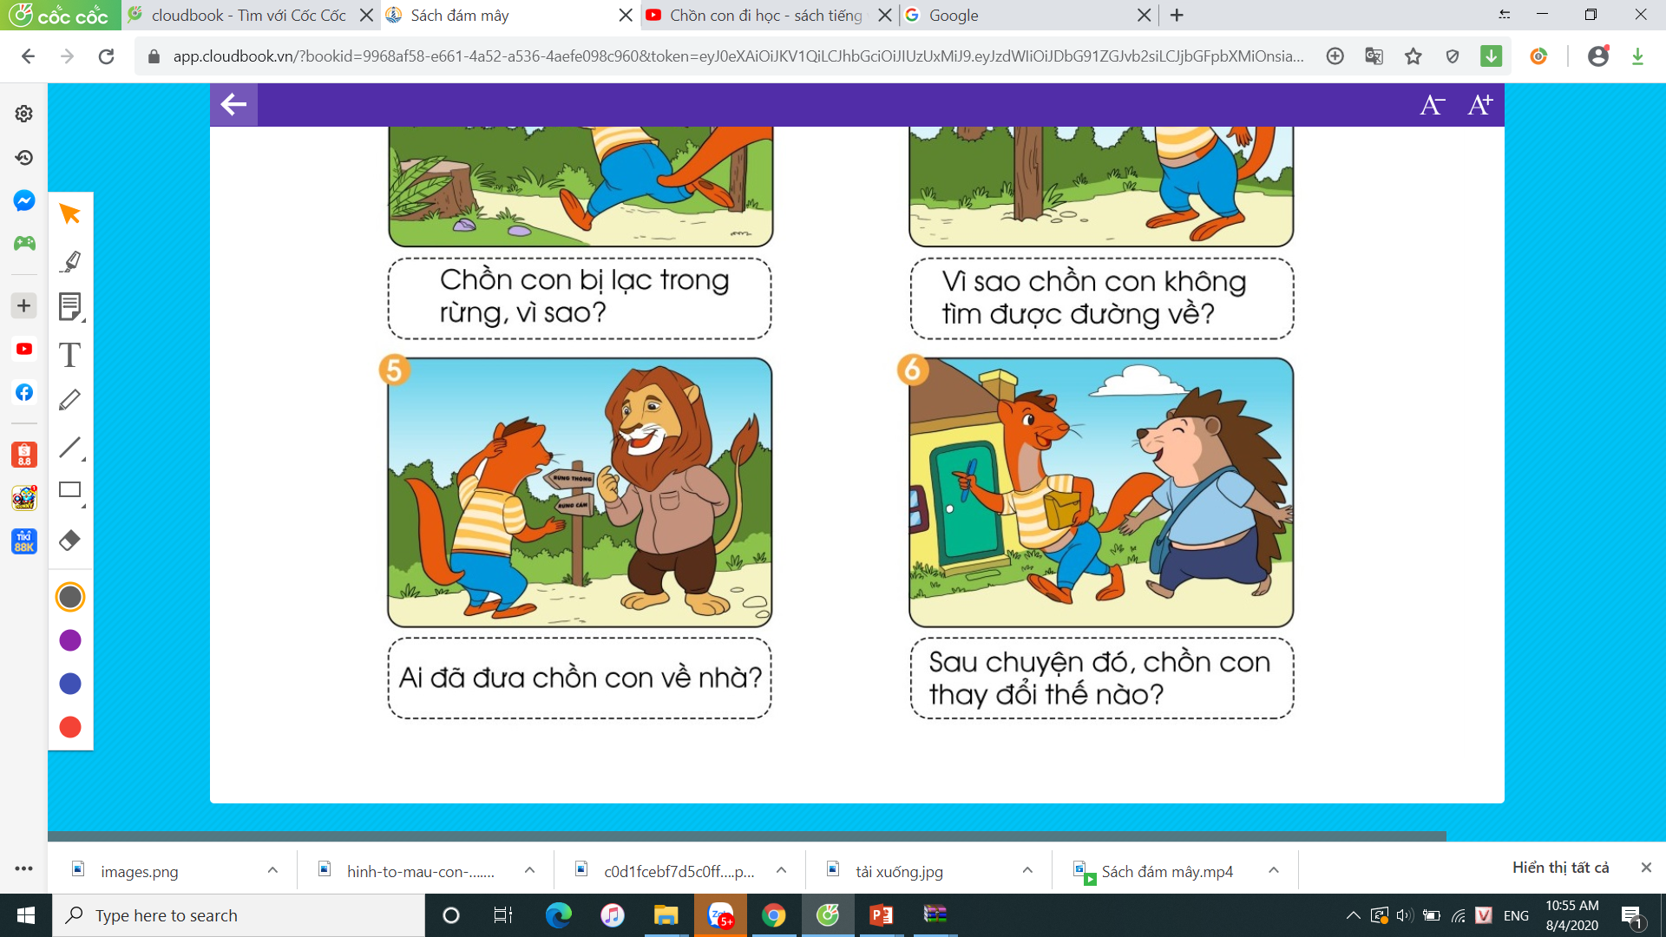
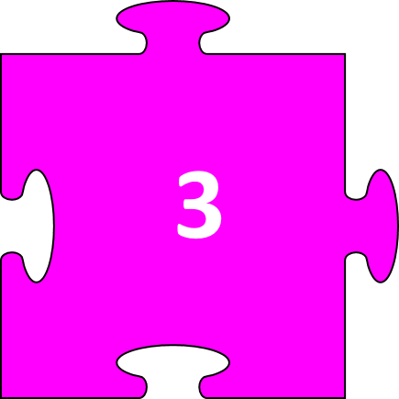





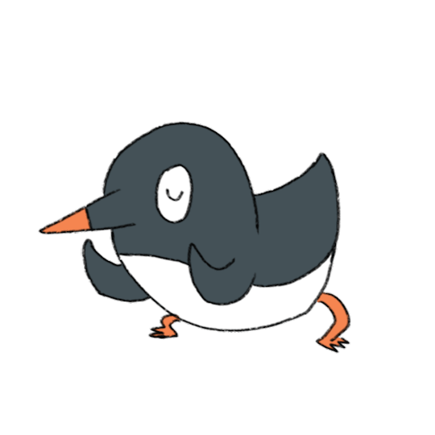
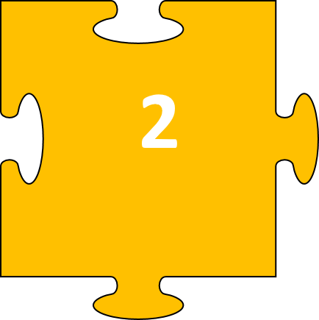
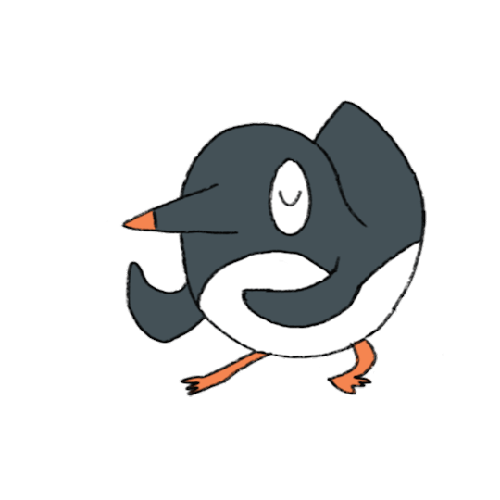



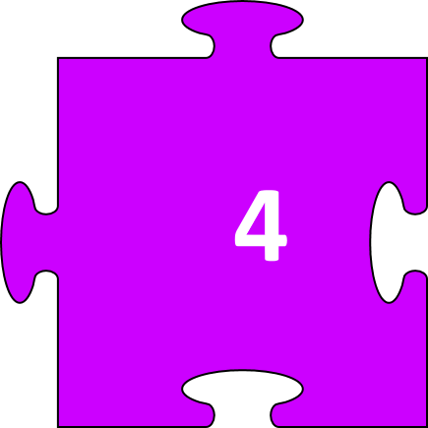





Slide 3
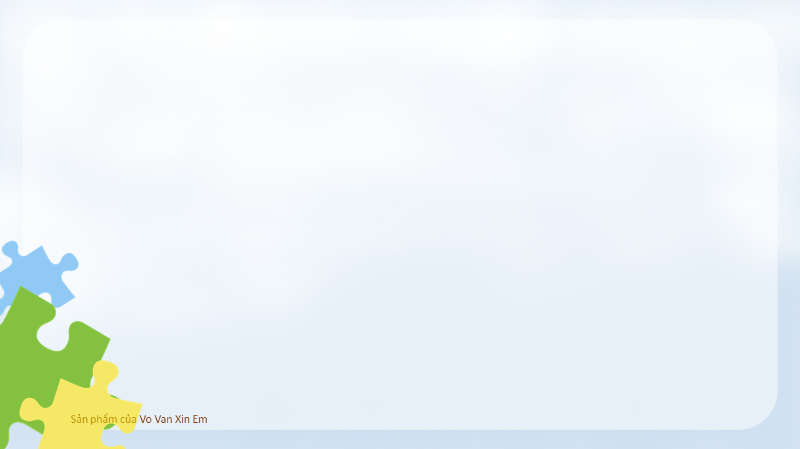

Vì sao chồn con không tới trường?
Vì chú chỉ thích rong chơi

Slide 4
Vì sao các bạn không ai đi chơi với chồn con?
Vì các bạn bận tới trường

Slide 5
Chồn con đi lạc vào rừng, vì sao?
Vì chồn con mải mê bắt bướm

Slide 6
Vì sao chồn con không tìm được đường về nhà?
Vì chồn con không đọc được chữ trên bảng chỉ đường

Slide 7
Ai đã là người đưa chồn con về nhà?
Bác sư tử là người đưa chồn con về

Slide 8
Sau chuyện đó, chồn con thay đổi như thế nào?
Sau chuyện đó, chồn con rất chăm đi học

Slide 9
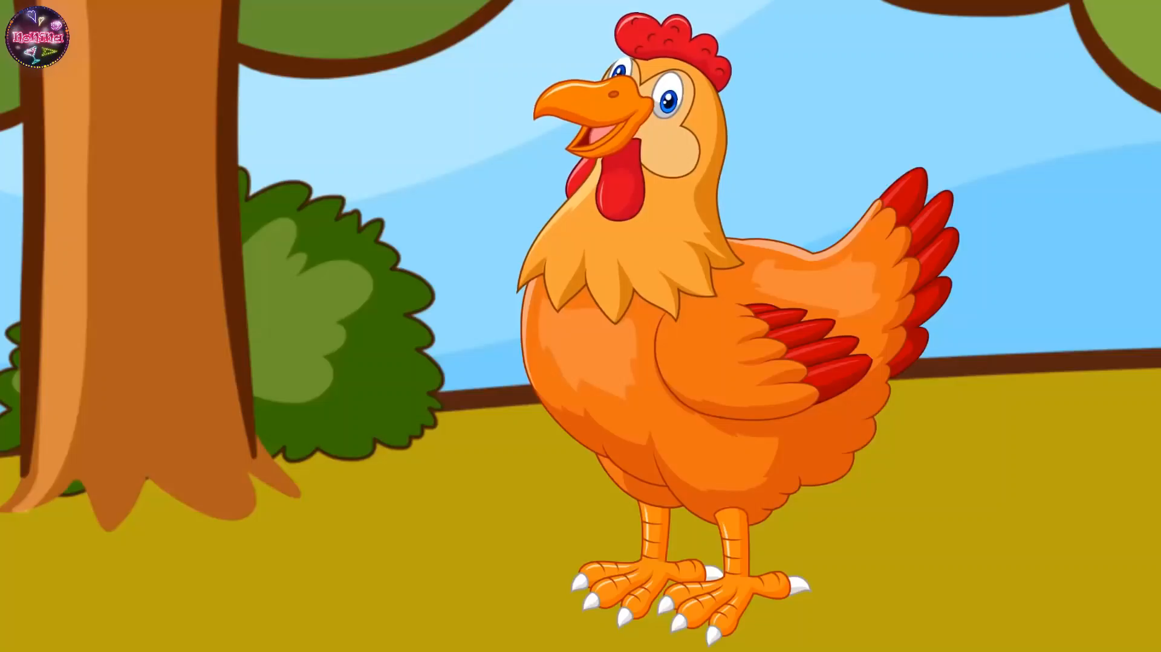
Khởi động

Slide 10
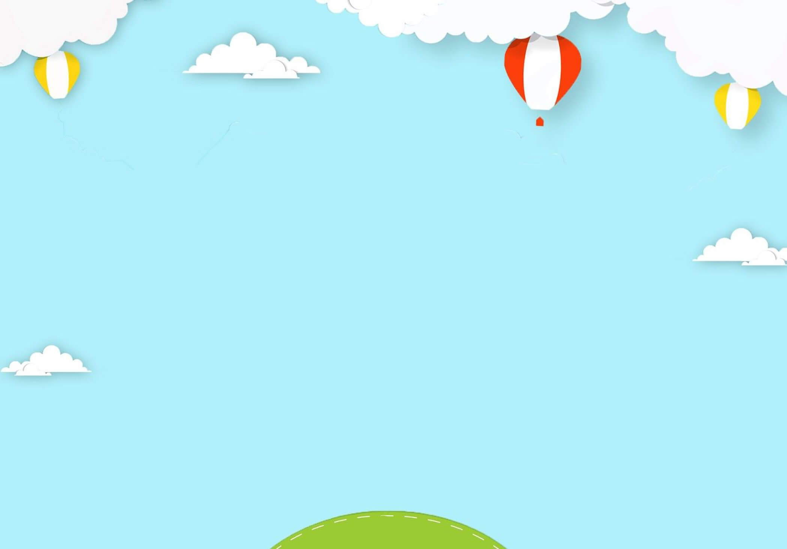

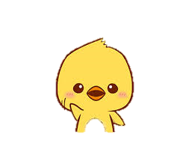

BÀI 14: HAI CHÚ GÀ CON

Slide 11
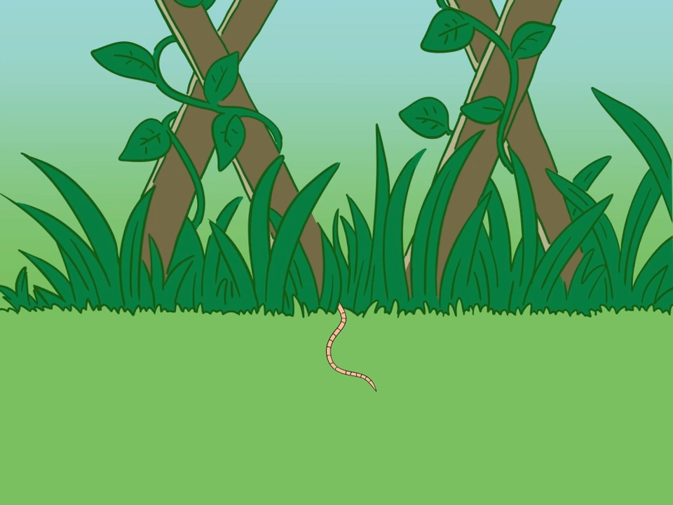
Nghe kể chuyện

Slide 12
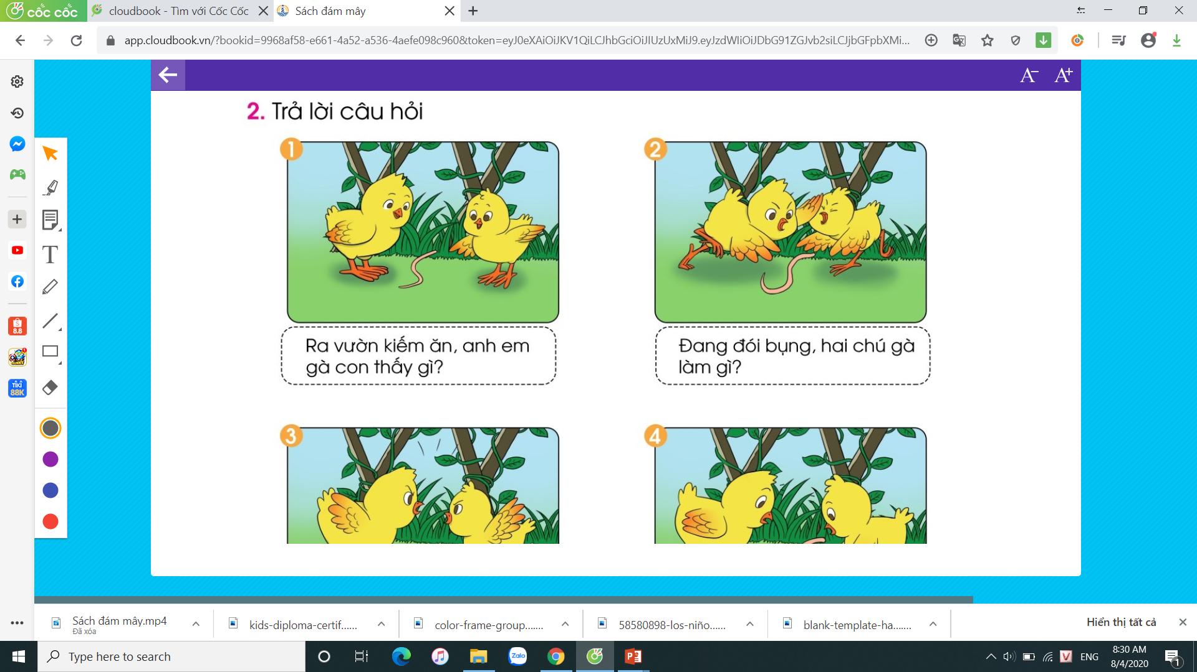
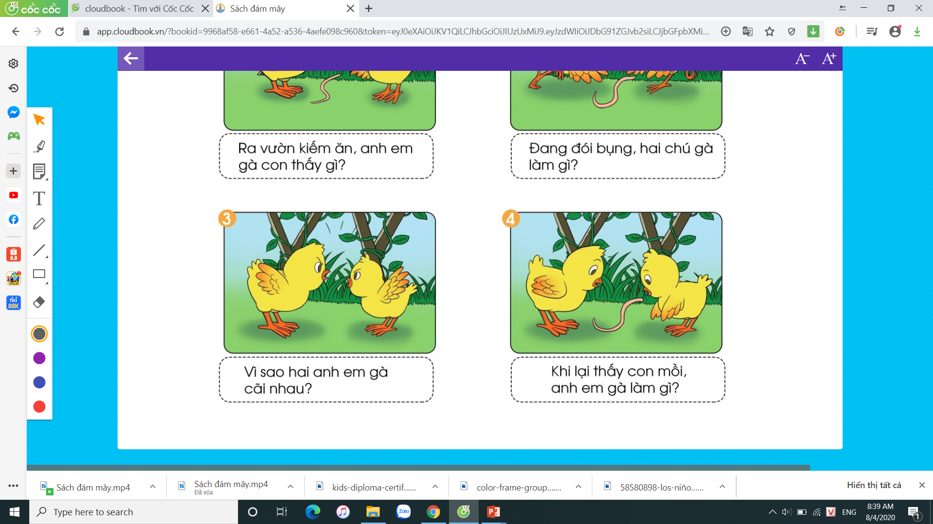
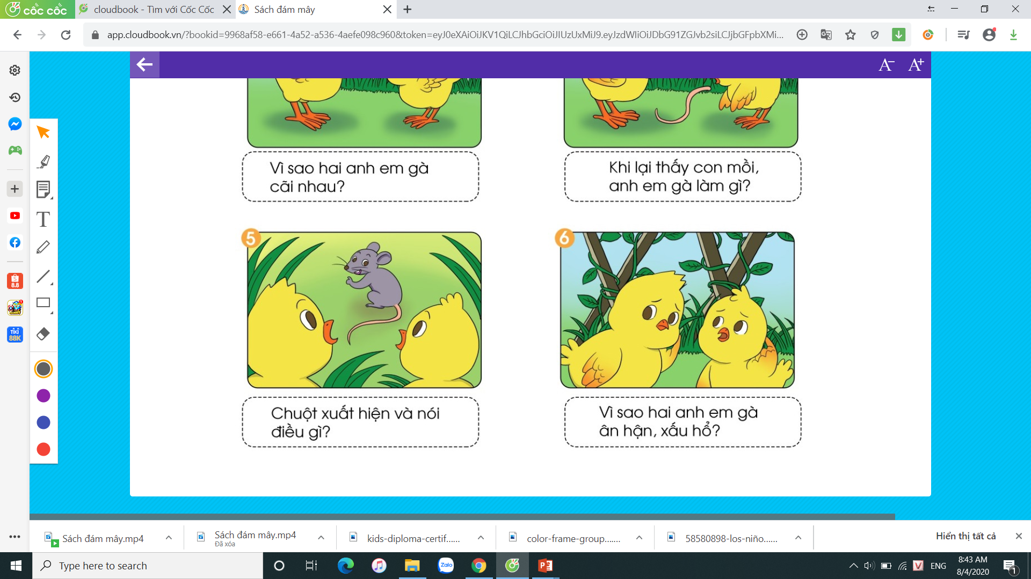

Slide 13
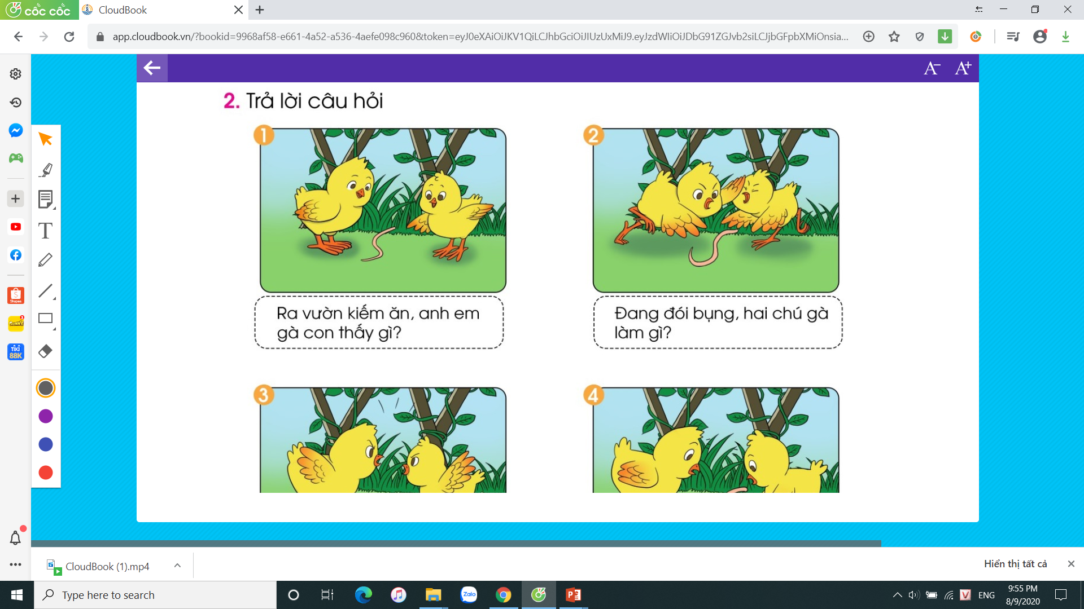
Trả lời câu hỏi

Slide 15
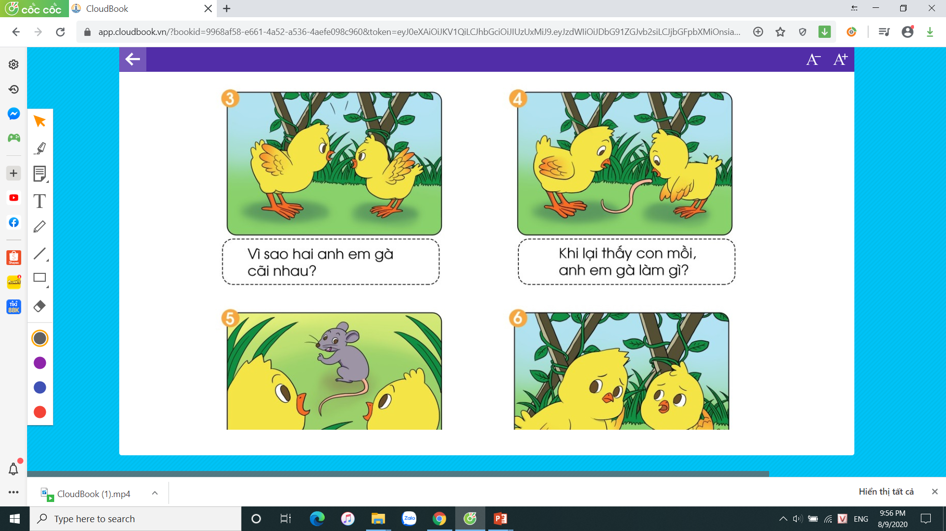

Slide 17
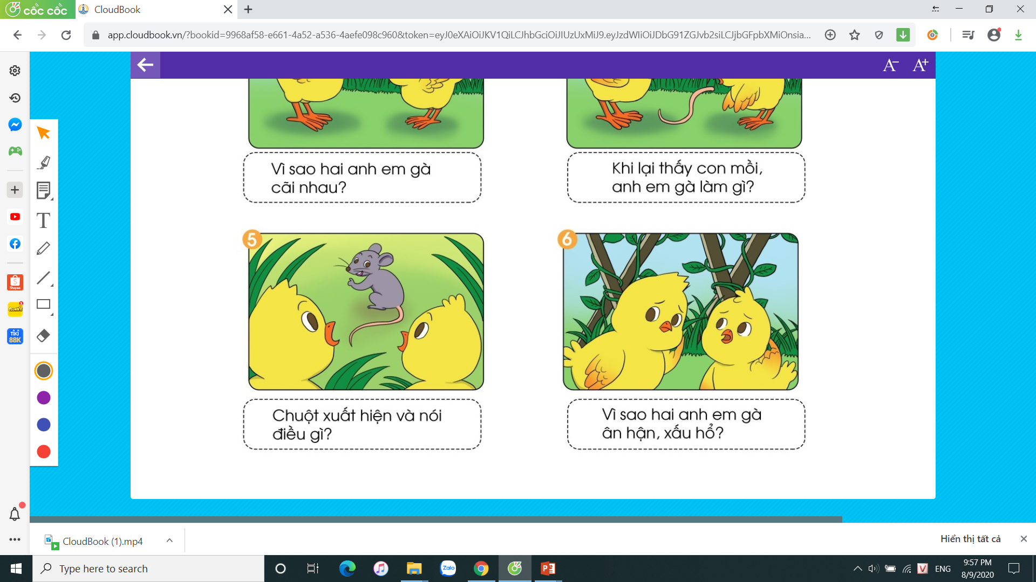

Slide 19


Nghe kể lại

Slide 22

Cảm ơn các bạn đã lắng nghe!

